Slide 1
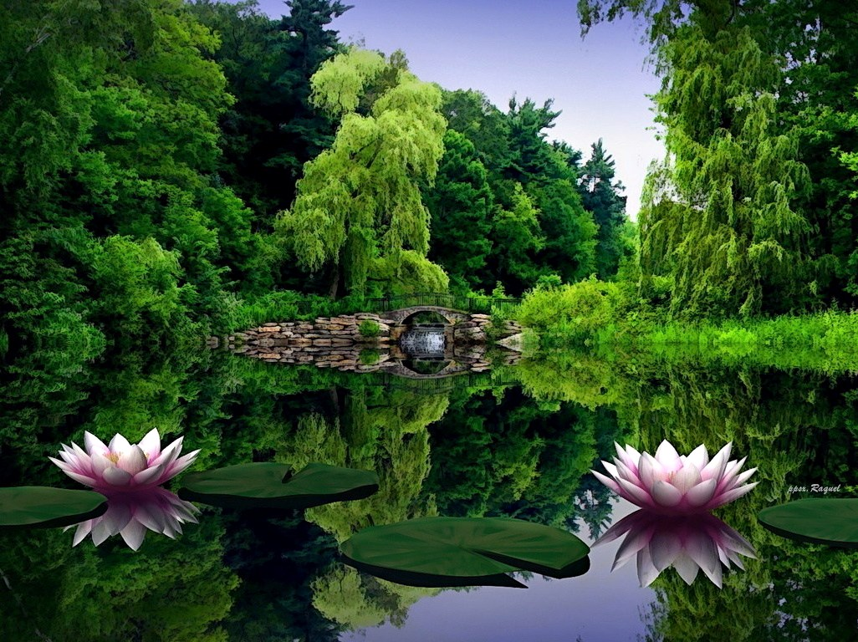














Slide 2

No siempre conseguimos lo que queremos... Pero tarde o temprano la vida nos concede aquello que merecemos.

Slide 3

Una mujer inteligente ignora a quien no la valora, abandona a quien no la merece y no deja ir a quien de verdad la quiere

Slide 4
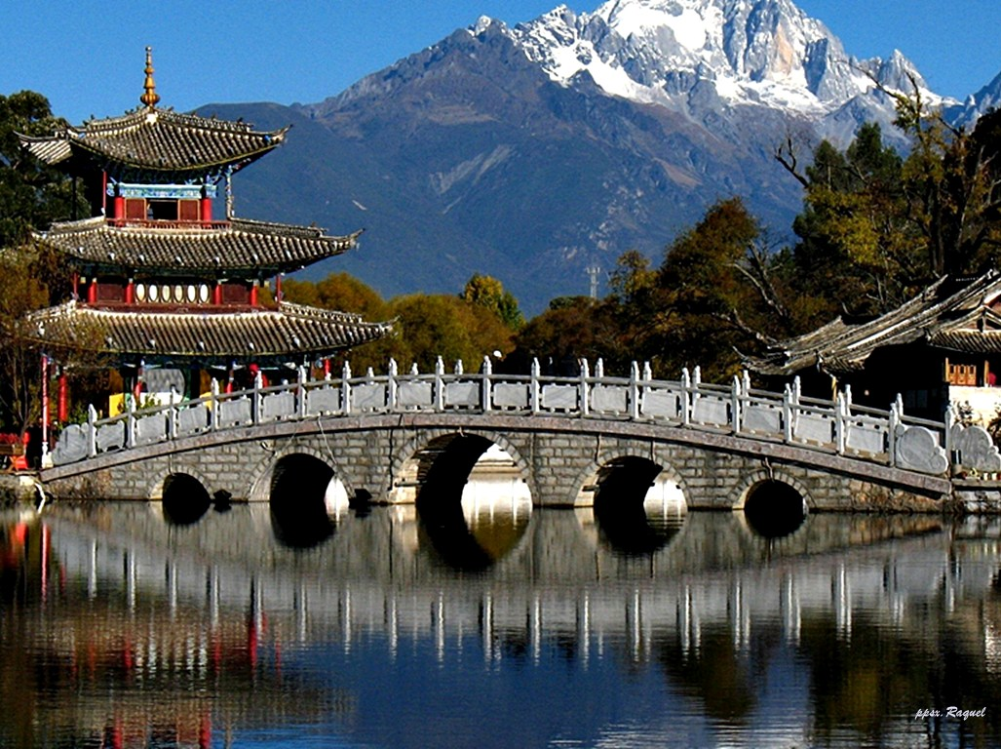
"No importa quien estuvo en tus momentos de felicidad, sino, de quien estuvo contigo en los momentos difíciles"

Slide 5
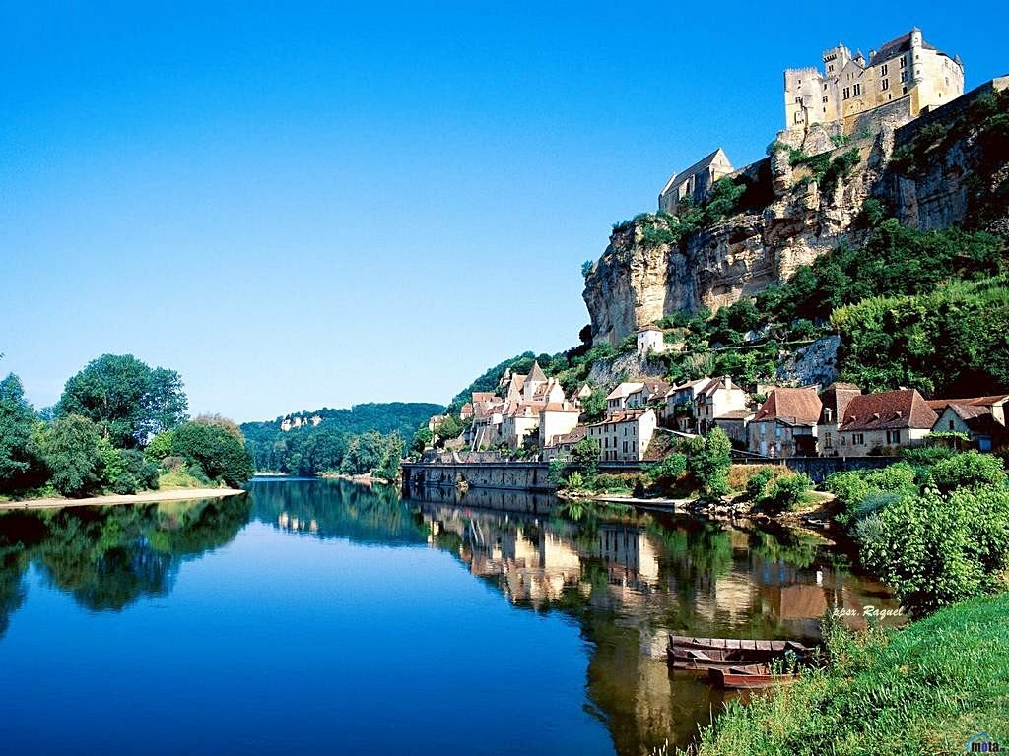
Lo que tú tienes muchos lo pueden tener... Pero lo que tú eres nadie lo puede ser.

Slide 6

Nunca pienses en vengarte de nadie, no hay nada más dulce que ver como la vida se cobra las que te hacen...

Slide 7
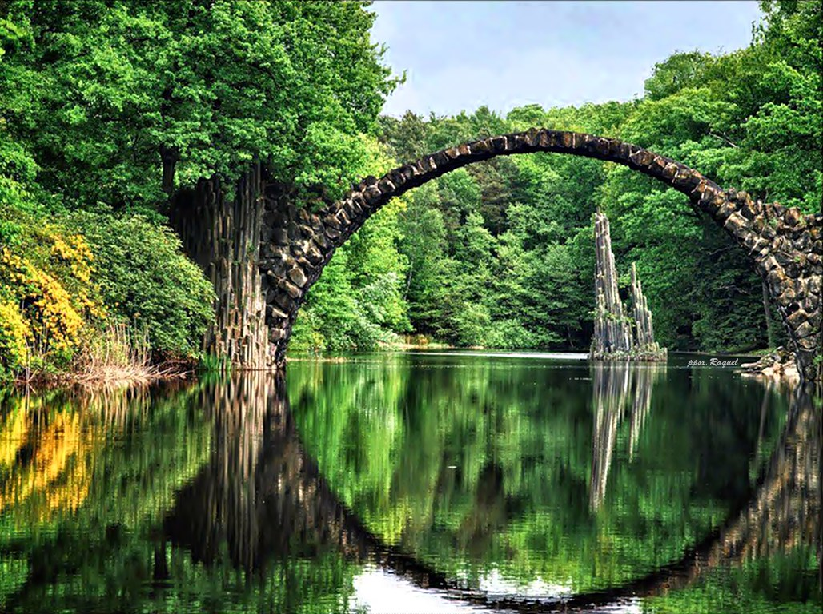
Estrellarse contra una pared en la vida es la mejor forma de quitarnos nuestra armadura de soberbia. A veces necesitamos un golpe para tomar conciencia con humildad y mejorar lo que debemos mejorar de nuestra persona.

Slide 8
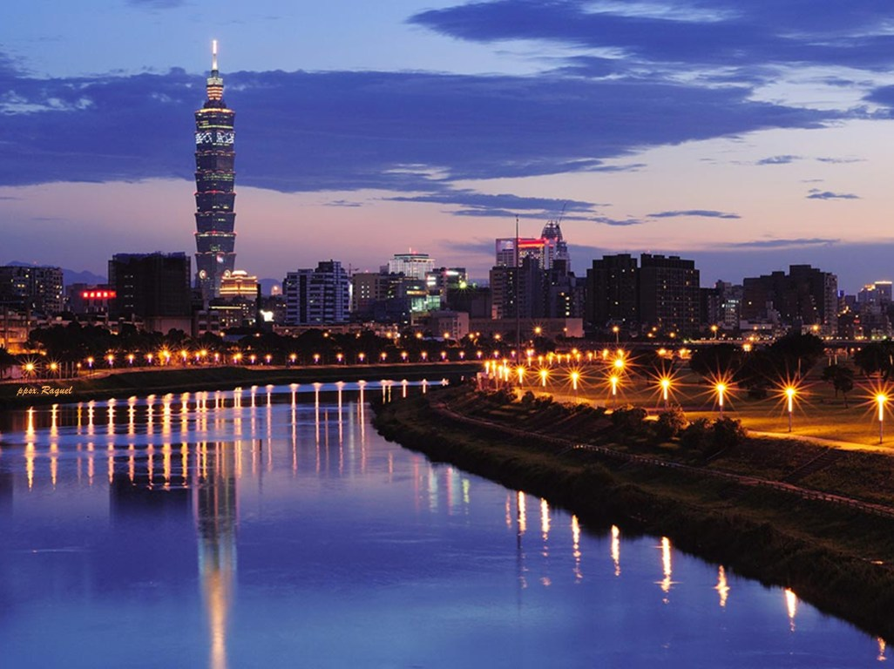
El ser honesto posiblemente no te deje muchos amigos, pero seguramente te dejará a los amigos de verdad

Slide 9
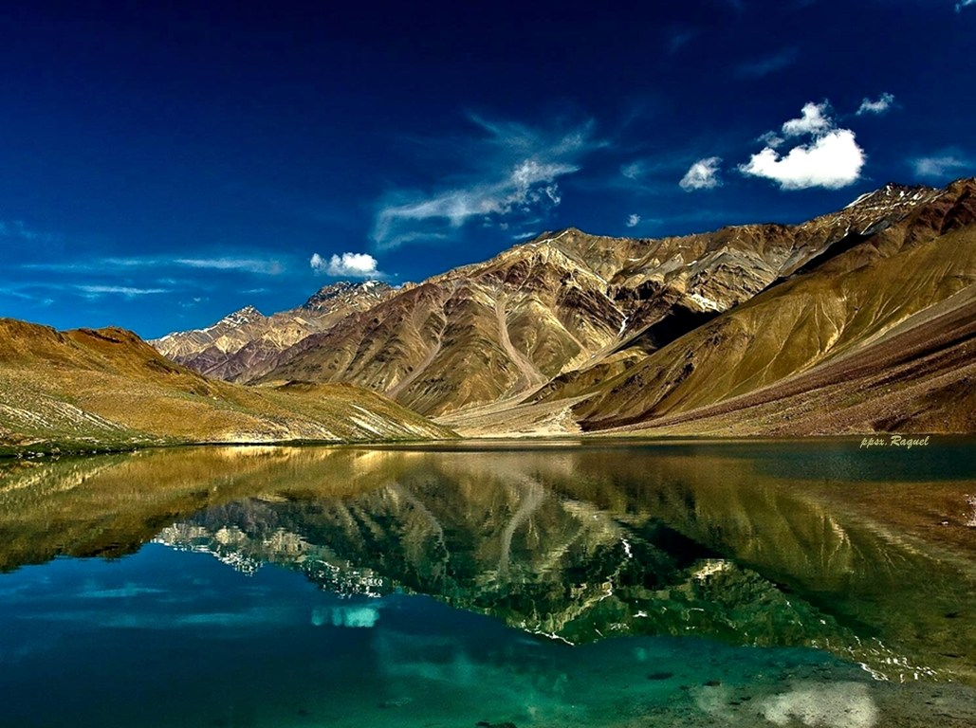
Recordar es fácil para quien tiene memoria, olvidar es difícil para quien tiene corazón

Slide 10
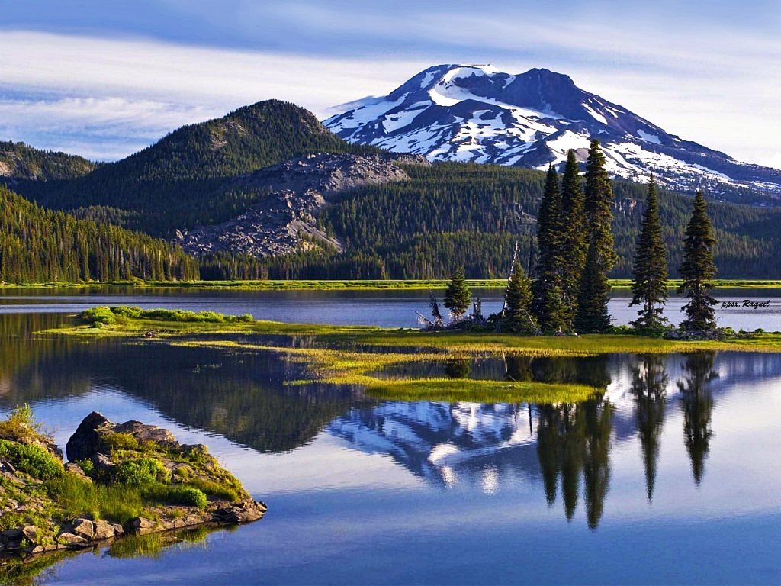
¿Lloro porque sueño o porque
soñaba y he dejado de soñar?

Slide 11
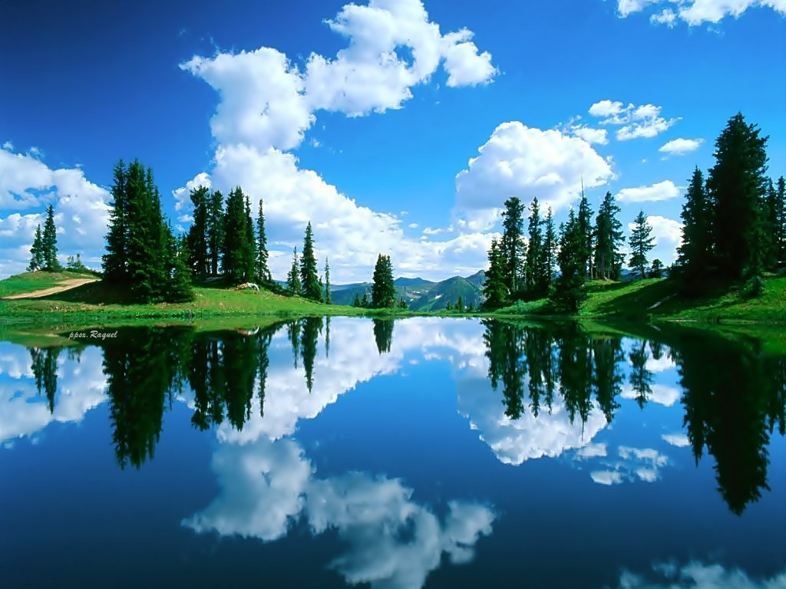
Persigo una utopía pero esta se me aleja cada vez que me acerco, entonces ¿para que sirve una utopía? pues para eso, para caminar...

Slide 12
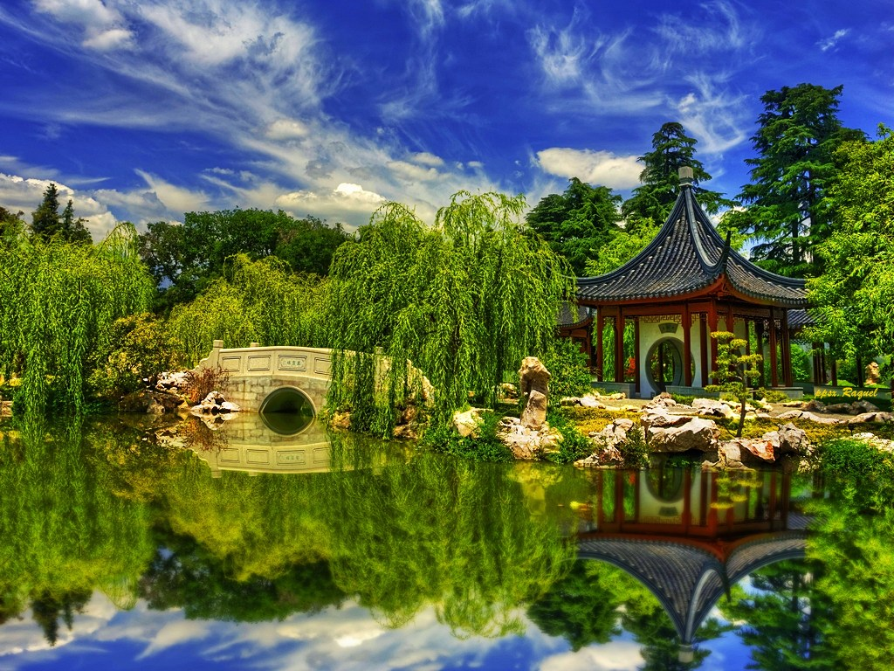
Ve bien por la vida y te irá bien en la vida...

Slide 13
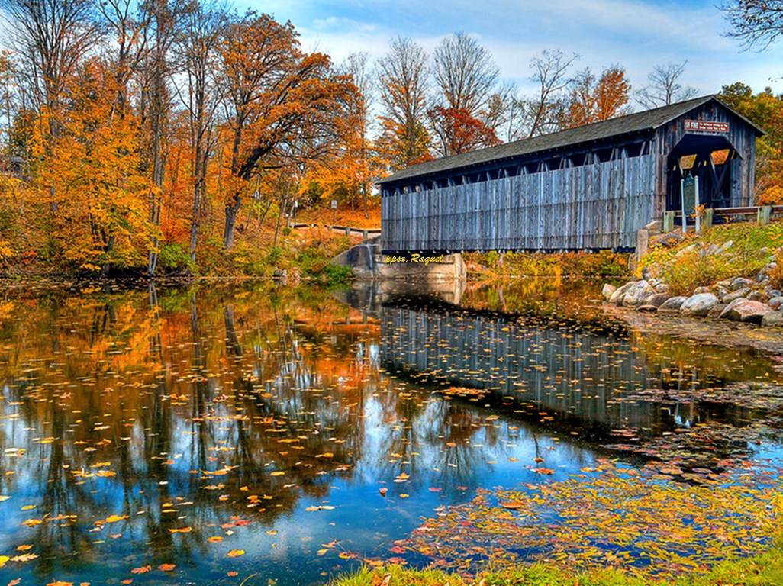
La vida es como un espejo: te sonríe si la miras sonriendo

Slide 14

La vida es como una obra de teatro, no importa su duración sino lo bien que se ha interpretado

Slide 15
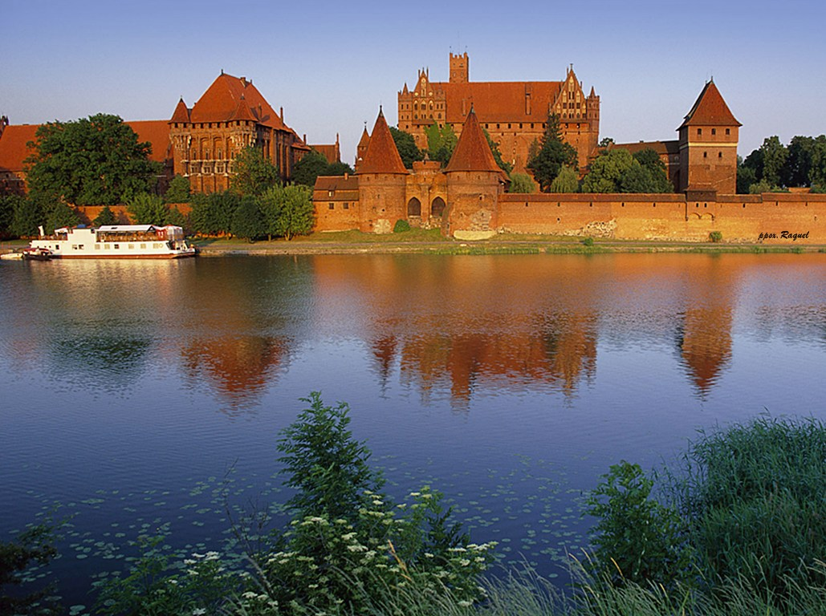
La vida es como un jarrón chino, es hermoso, pero si no la cuidas bien se rompe en miles de pedazos

Slide 16
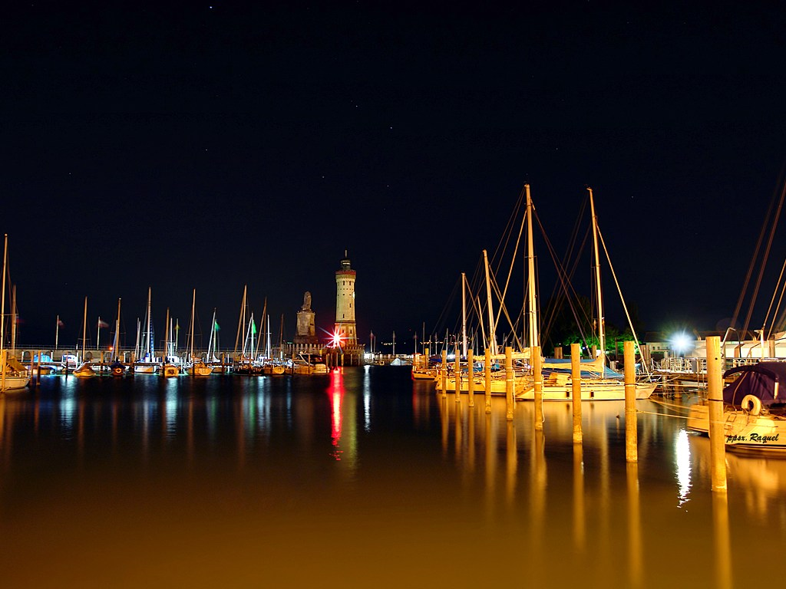
La primera vez que me engañes será por tu culpa, la segunda será por la mía

Slide 17

La verdad duele, pero la mentira mata...

Slide 18

La responsabilidad es la mentalidad de querer hacer las cosas lo mejor, no solamente bien.

Slide 19
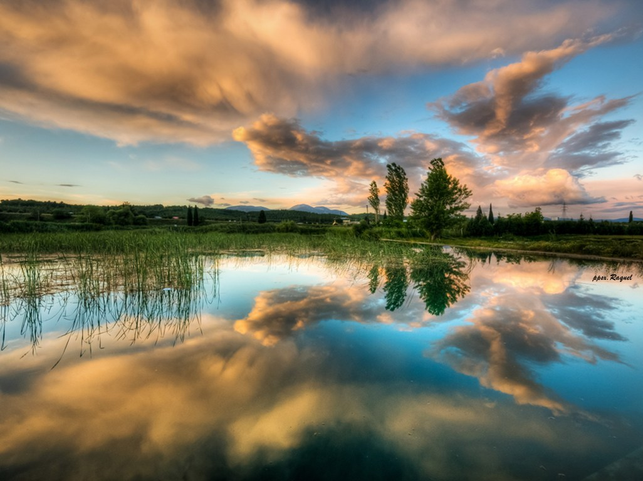
A los preparados no se les desea suerte: sólo éxitos; la suerte es para los indecisos: él éxito para los arriesgados.

Slide 20
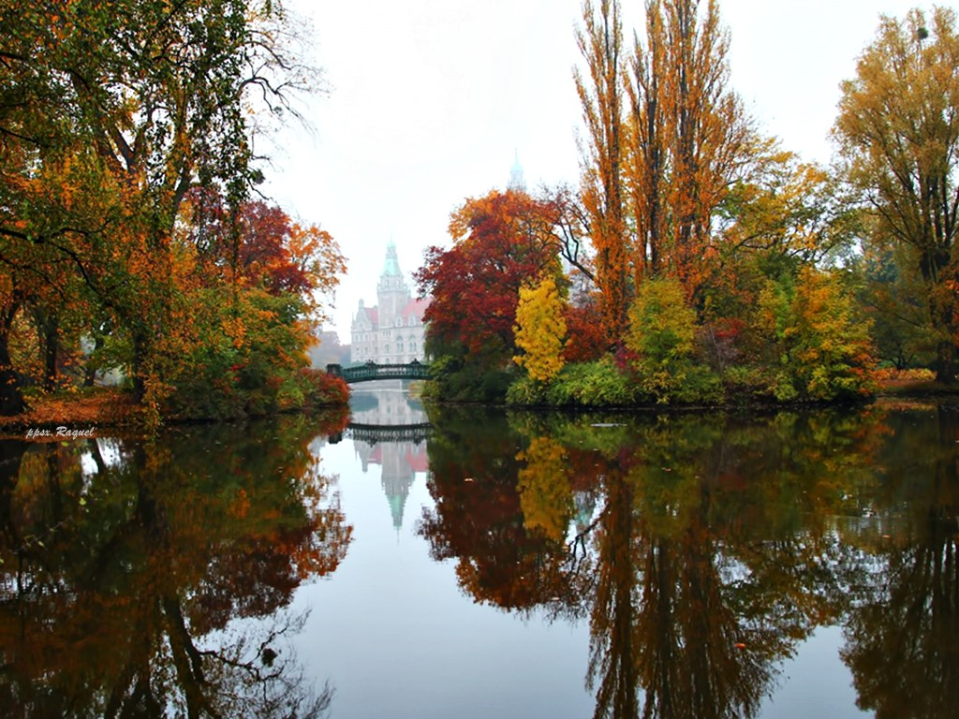
Cuando me decidí a afrontar mis miedos me di cuenta que la mayoría de mis temores fueron provocados por mi propio miedo y lo que ocasionó ese miedo fue el temor a afrontarlo

Slide 21
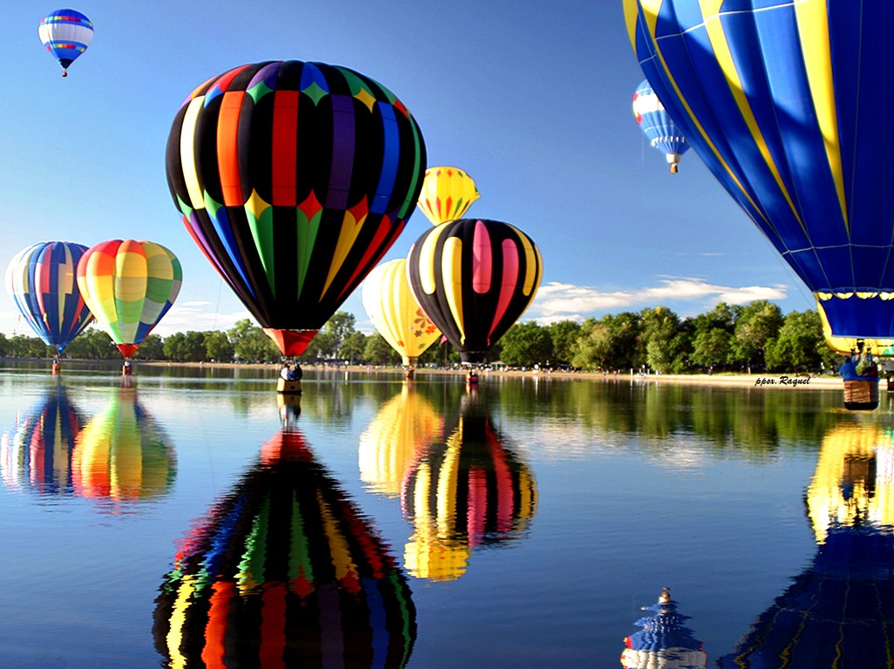
Sólo somos el barro y lo que nos rodea, los artesanos

Slide 22
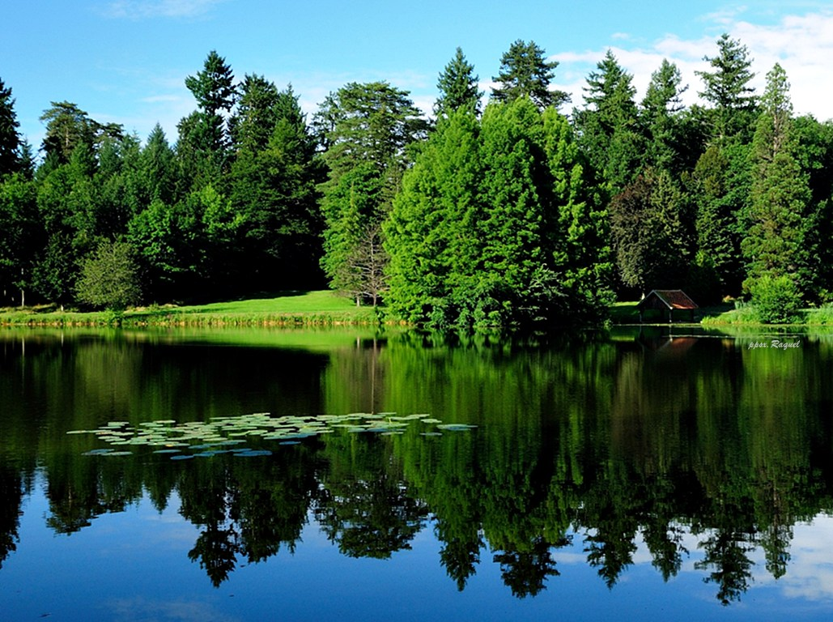
"No es analfabeto aquel que no sabe leer,
sino aquel que sabiendo leer, no lee"

Slide 23
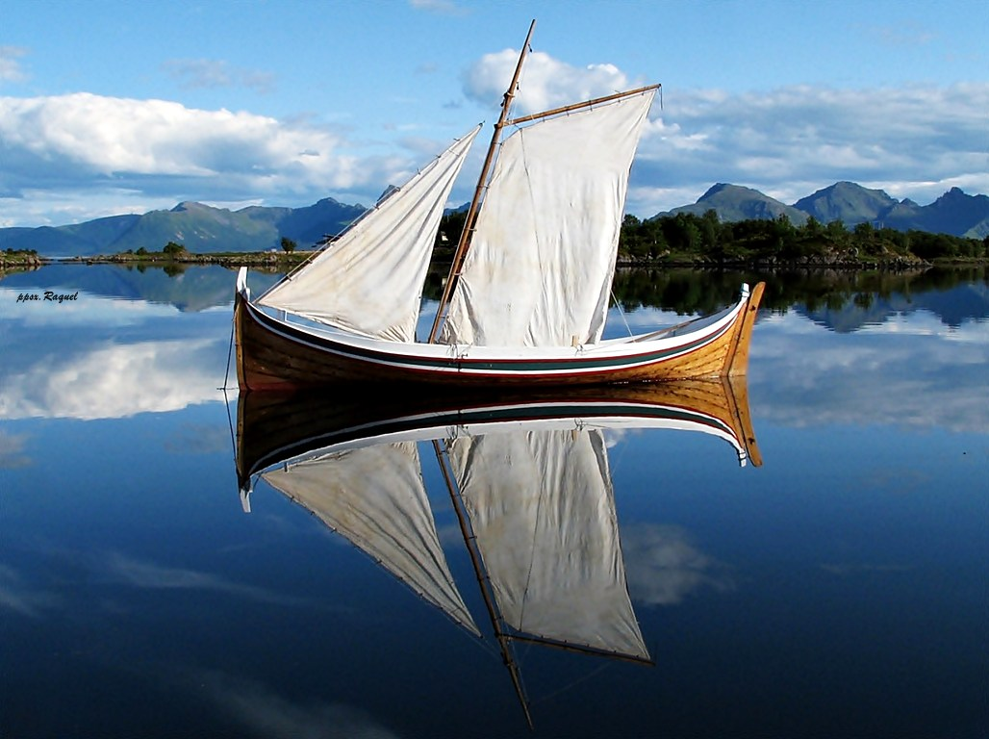
Al final, lo que importa no son los años de vida, sino la vida de los años

Slide 24
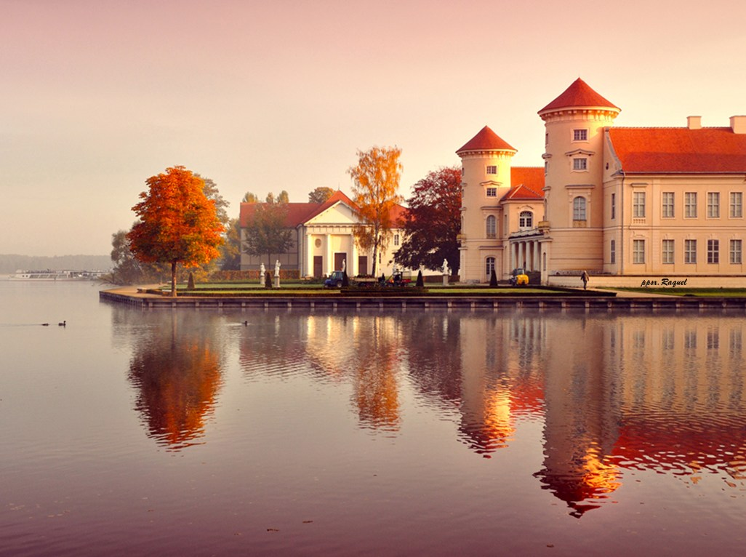
Aprendí que no se puede dar marcha atrás, que la esencia de la vida es ir hacia adelante. La vida, en realidad, es una calle de sentido único

Slide 25
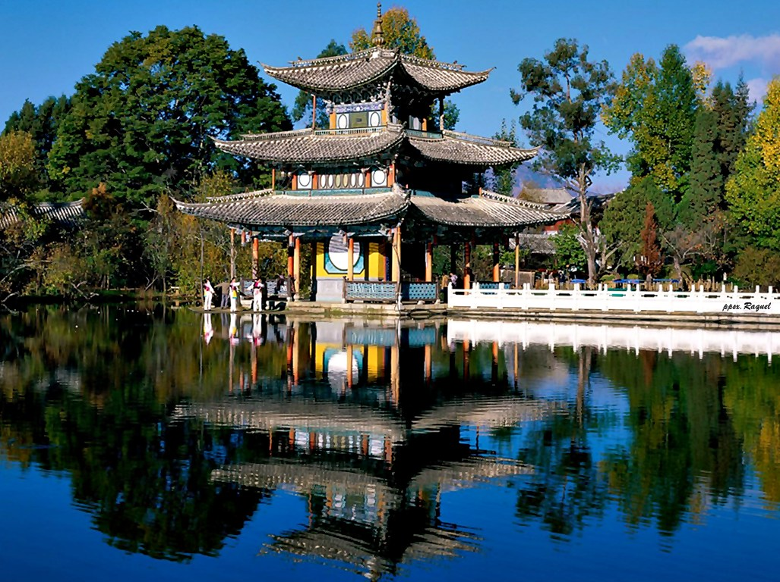
Estar preparado es importante, saber esperar lo es aún más, pero aprovechar el momento adecuado es la clave de la vida.

Slide 26
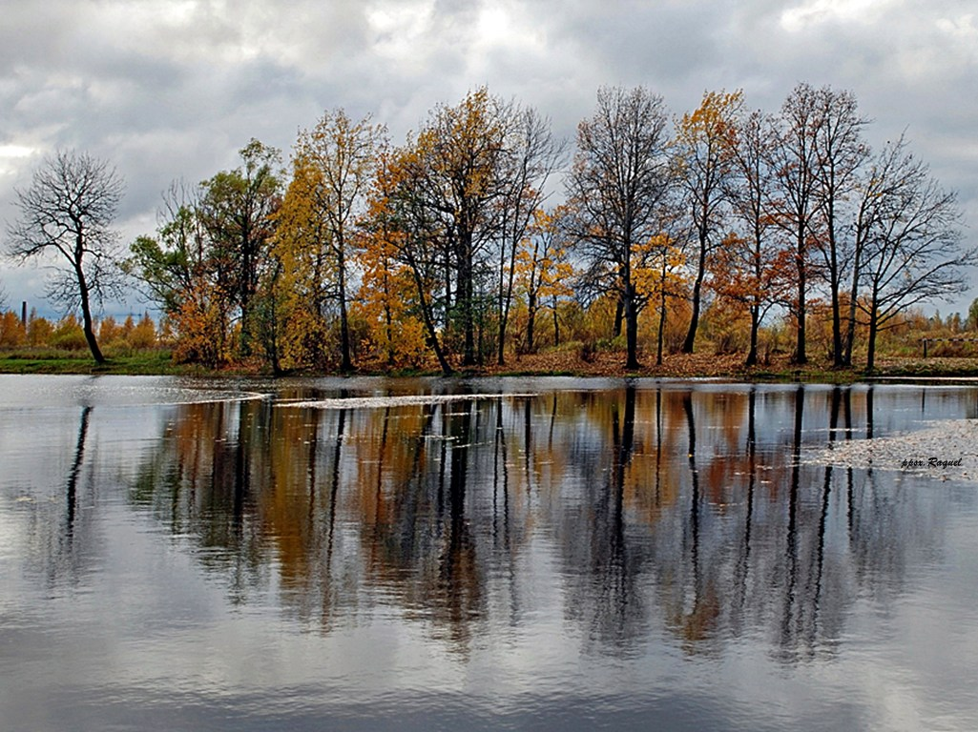
A veces podemos pasarnos años sin vivir en absoluto, y de pronto toda nuestra vida se concentra en un solo instante.

Slide 27

La vida es aquello que te va sucediendo mientras te empeñas en hacer otros planes

Slide 28
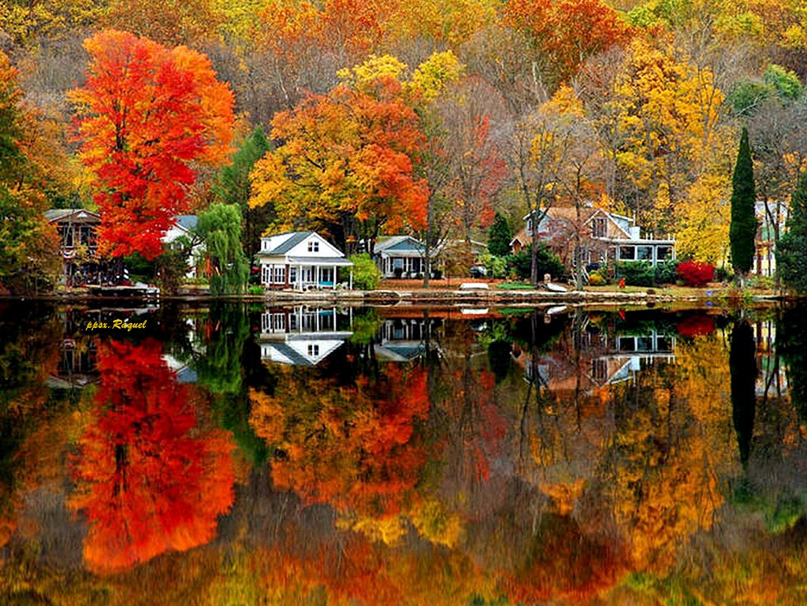
¿Me preguntas por qué compro arroz y flores? Compro arroz para vivir y flores para tener algo por lo que vivir

Slide 29

¡Qué pequeñas son mis manos en relación con todo lo que la vida ha querido darme!

Slide 30
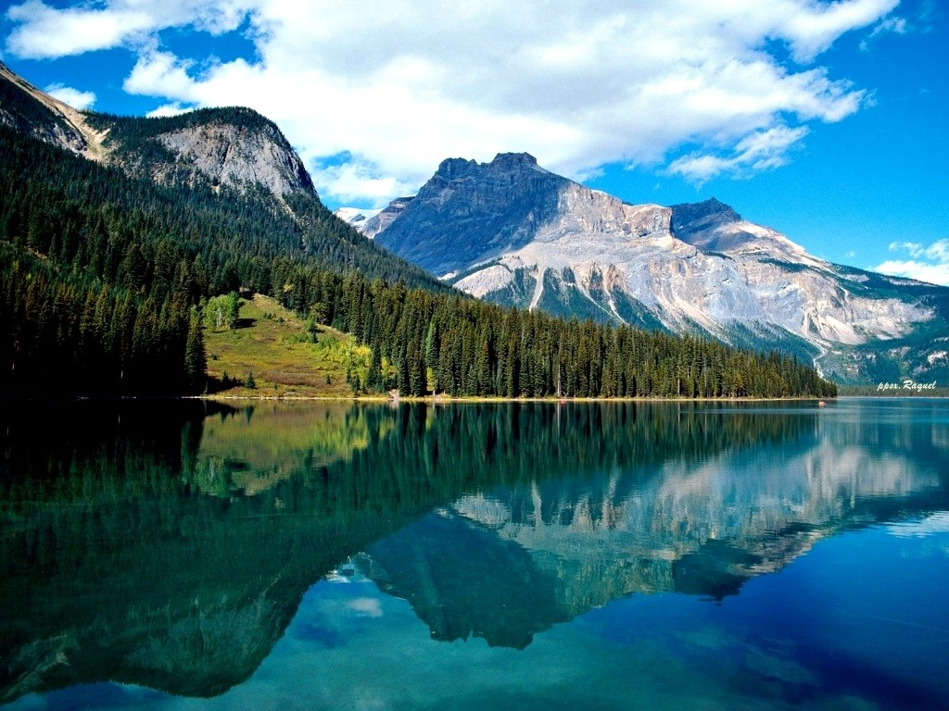
Aquel que tiene un porqué para vivir se puede enfrentar a todos los "cómos"

Slide 31
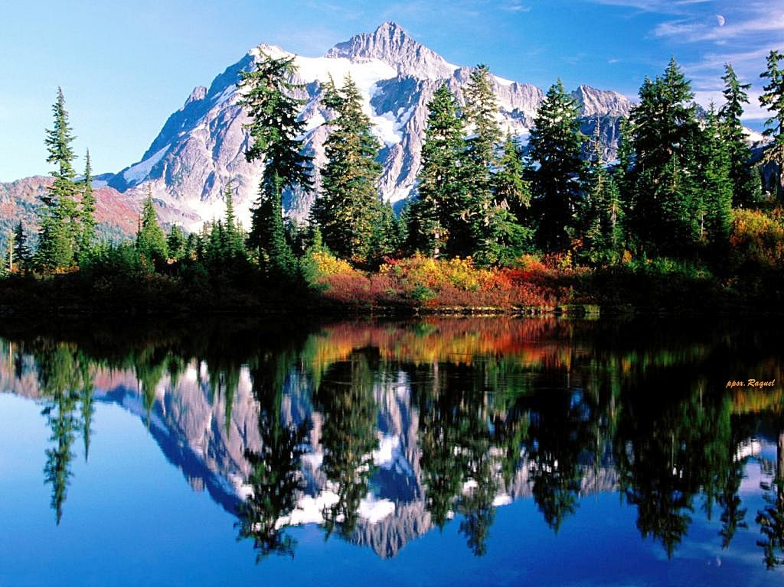
Todo el mundo trata de realizar algo grande, sin darse cuenta de que la vida se compone de cosas pequeñas

Slide 32

Hay dos maneras de vivir su vida: una como si nada es un milagro, la otra es como si todo es un milagro.

Slide 33

Dormía..., dormía y soñaba que la vida no era más que alegría. Me desperté y vi que la vida no era más que servir... y el servir era alegría

Slide 34
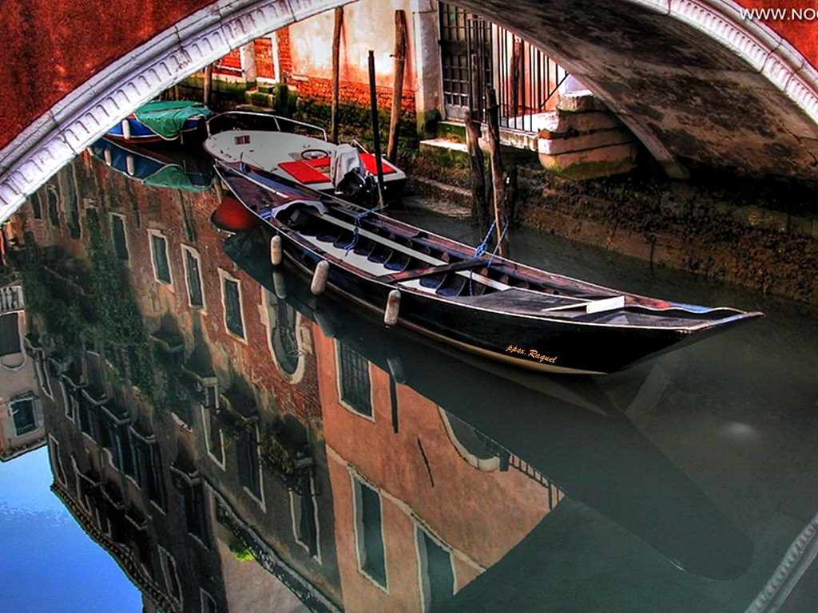
Hay que vivir como se piensa, si no se acaba por pensar como se ha vivido

Slide 35
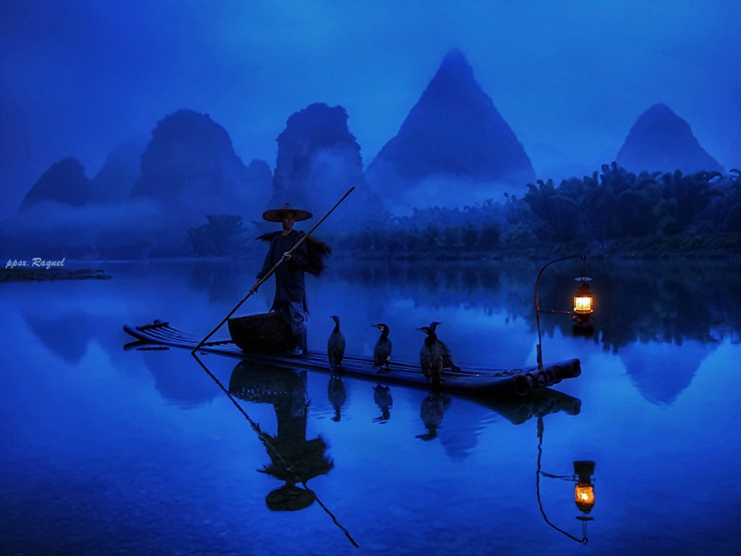
Quien no vive de algún modo para los demás, tampoco vive para sí mismo

Slide 36
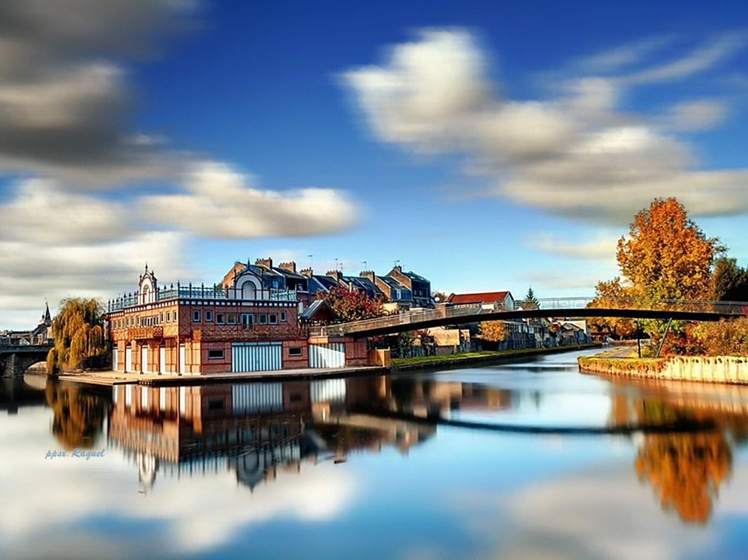
Deberíamos vivir tantas veces como los árboles, que pasado un año malo echan nuevas hojas y vuelven a empezar

Slide 37
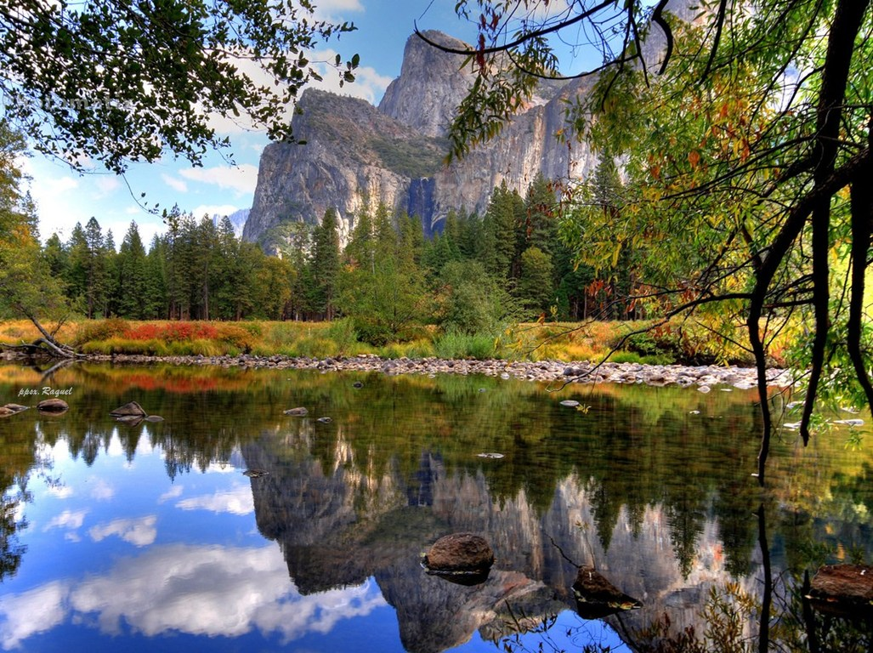
Es curioso que la vida, cuanto más vacía, más pesa

Slide 38

Elige la mejor manera de vivir; la costumbre te la hará agradable

Slide 39
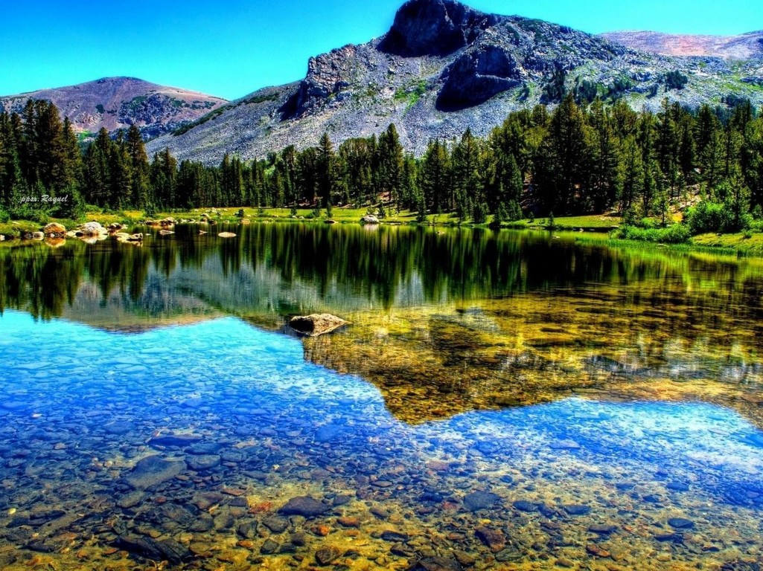
La vida no es la que uno vivió, sino la que uno recuerda, y cómo la recuerda para contarla

Slide 40

La vitalidad se revela no solamente en la capacidad de persistir sino en la de volver a empezar

Slide 41
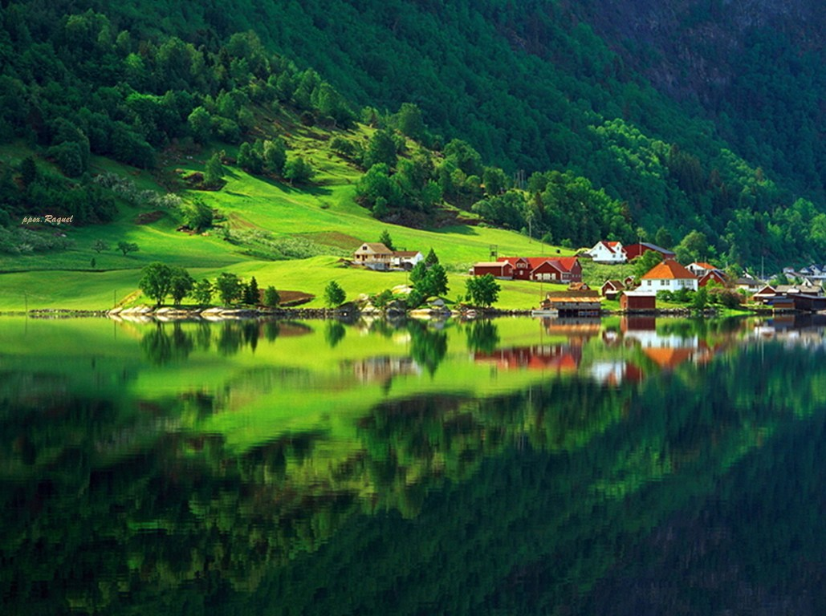
La vida es dulce o amarga; es corta o larga. ¿Qué importa? El que la goza la halla corta, y el que la sufre la halla larga

Slide 42
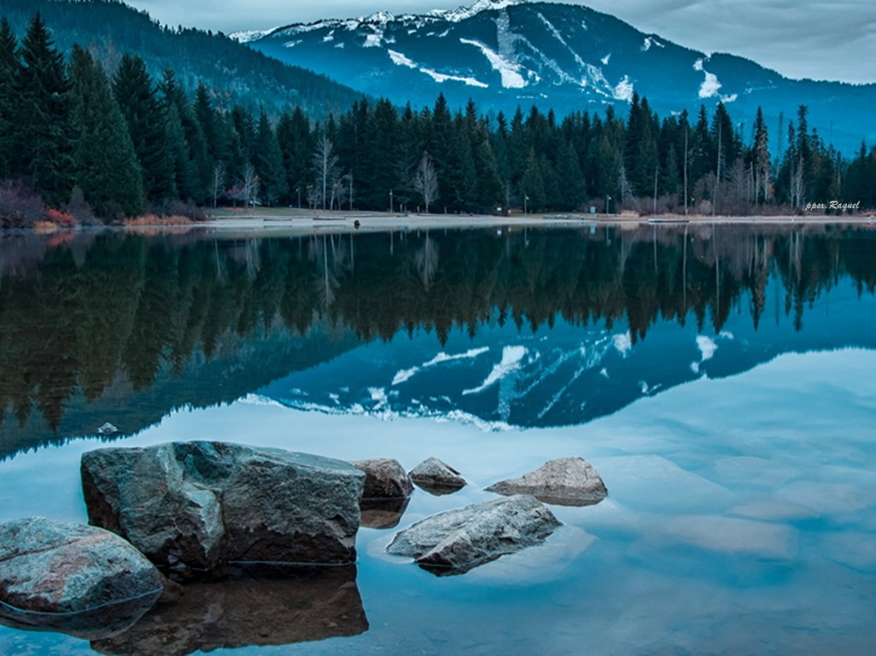
La existencia es un viaje en el que no existen los caminos llanos: todo son subidas o bajadas.

Slide 43

La vida es como una leyenda: no importa que sea larga, sino que esté bien narrada

Slide 44
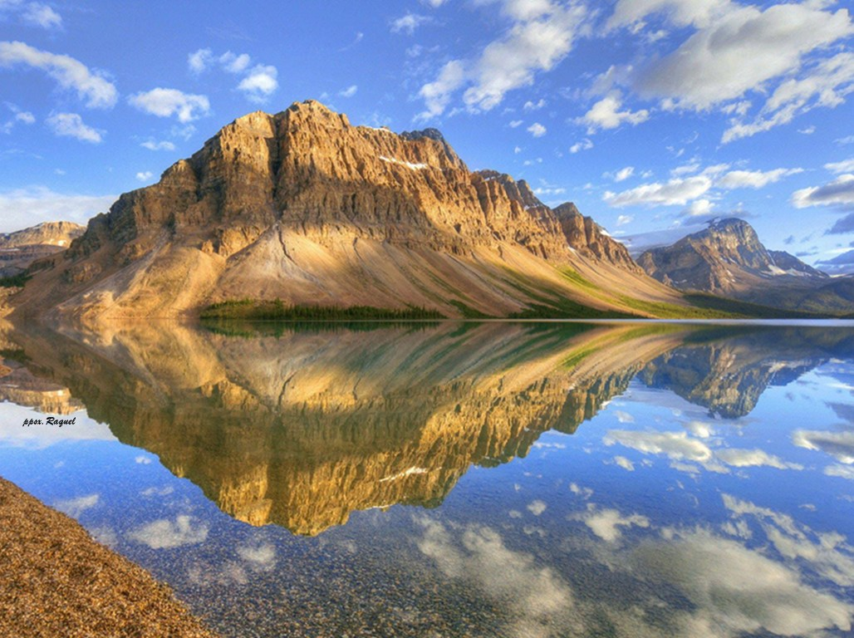
Algunas personas enfocan su vida de modo que viven con entremeses y guarniciones. El plato principal nunca lo conocen.

Slide 45
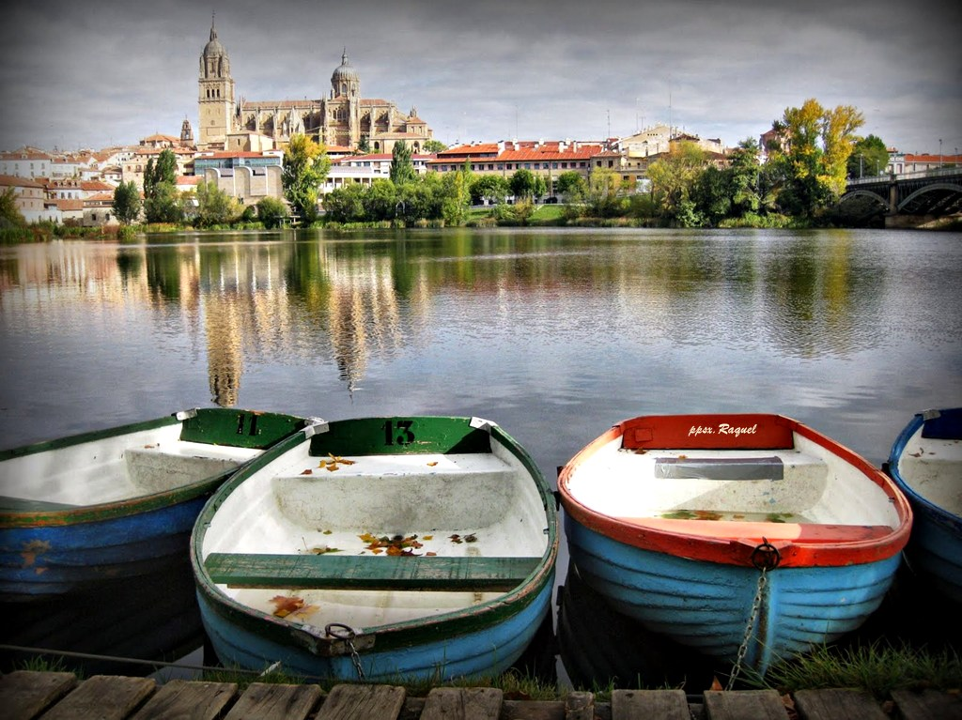
Lástima que cuando uno empieza a aprender el oficio de vivir ya hay que morir

Slide 46
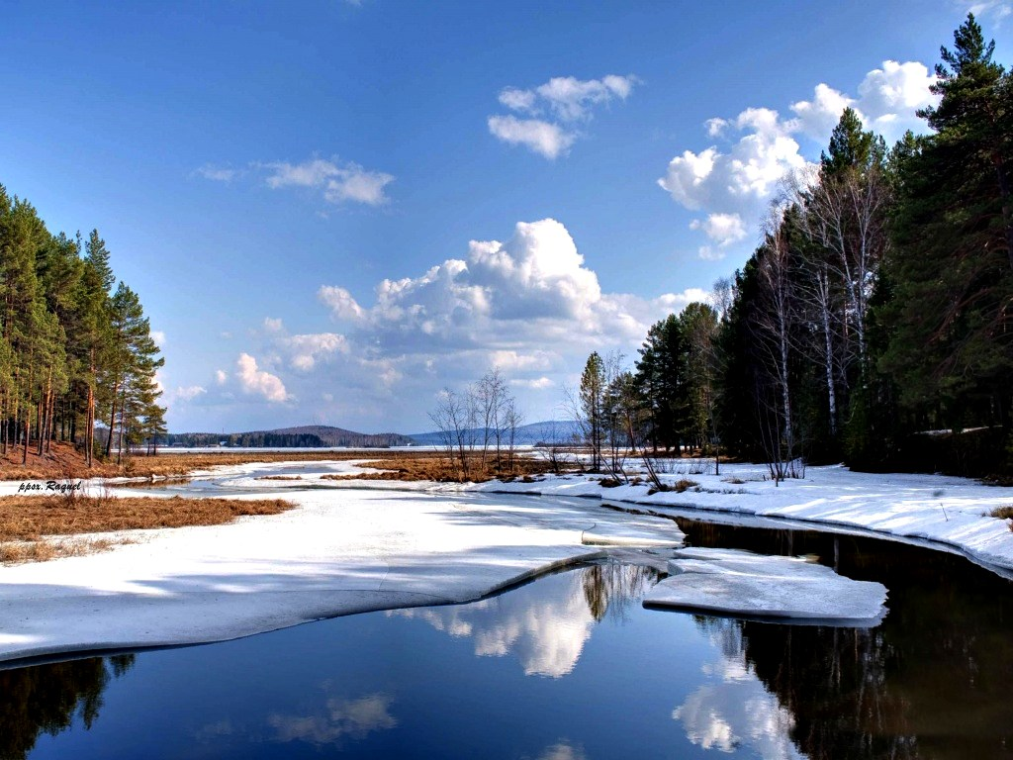
Vivir plenamente produce un cansancio infinito, pero muy gratificante.

Slide 47

En el corazón de todos los inviernos vive una primavera palpitante, y detrás de cada noche, viene una aurora sonriente

Slide 48


Todo lo que hagas, hazlo de corazón y no por obligación... Entonces te sabrá a gloria!

Slide 49




Accede a la sección que desees desde aquí:
PPS Exclusivos
Dedicatorias | Fechas Especiales | Graciosos | Historia y arte | Lugares | Musicales
Naturaleza y Ciencias | Política | Reflexión | Religiosos | Románticos | Salud
Si deseas recibir pps periódicamente en tu correo electrónico subscríbete aquí:

